Slide 1
2022 졸업작품 프로젝트 분석·설계서
3조
준영이와 아이들

Slide 2

목차
프로젝트 팀
개발 아이템
시장 벤치마킹
기능
주요 화면
차별화

Slide 3
준영이와 아이들
프로젝트 팀

Slide 4

프로젝트 팀
개발 아이템
시장 벤치마킹
기능
주요 화면
차별화
준영이와 아이들
팀명 “준영이와 아이들”은 각각의 개인을 I로 놓고
여기에 한국어로 복수를 의미하는 복수표시접미사
‘-들’을 붙여 팀장과 다섯 명의 조원들이 모인 팀을 의미

Slide 5






프로젝트 팀
개발 아이템
시장 벤치마킹
기능
주요 화면
차별화
팀장
조준영
최재혁
박재윤
최성호
박수민
히다야
개발 총괄
UI / UX
DB 구축
DB 구축
서버 개발
서버 개발
UI / UX
앱 개발
앱 개발
앱 개발 보조
앱 개발
앱 개발 보조
Arduino
(프로그래밍)
제품 제작
Arduino
(보조)
Arduino
(프로그래밍)
Arduino
(보조)
Arduino
(프로그래밍)
앱 개발
Arduino (보조)
제품 제작
제품 제작
제품 제작
제품 제작

Slide 6
개발 아이템
Care Kicks

Slide 7
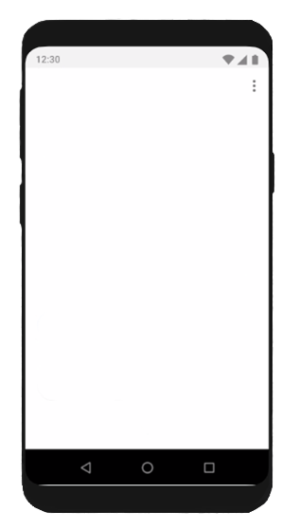

Care Kicks

Slide 8
1인 가구 시대에 적합한,
자주 세탁하기 힘든 신발을
깨끗하게 관리하고
유지관리에 도움을 주는 앱

Slide 9
IOT 신발 살균기
그리고

Slide 10
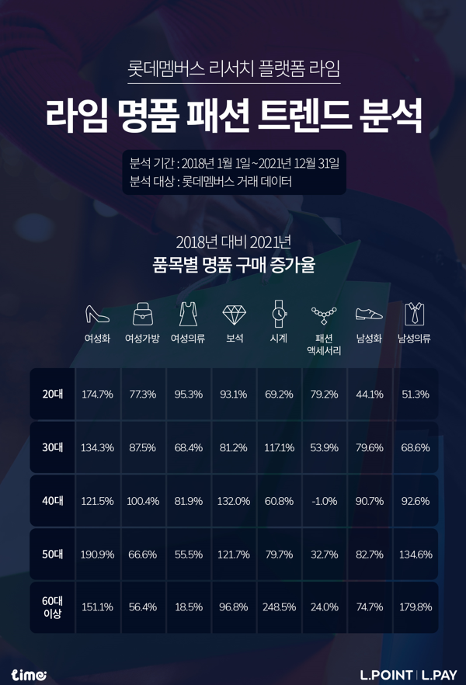
프로젝트 팀
개발 아이템
시장 벤치마킹
기능
주요 화면
차별화
롯데맴버스 트렌드 분석표를 보시면,
2018년 대비
20대 연령대 명품 신발 구매 건수가
여성화 174.7% 증가,
남성화 44.1% 증가하였습니다.
옷은 쉽게 더러워져도 세탁기에 돌리는 것이 일상이지만,
신발은 자주 세탁하고 계신가요?
신발, 외출 시 옷과 함께 반드시 착용하는 의류입니다.
이제는 관리해야 할 때입니다.
불쾌한 악취와 신발 내·외부의 세균들을 제거해야 합니다.
명품화를 포함한 본인의 신발의
혹은, 관리하는 방법은 알고 계신가요?

Slide 11
개발 기술

Slide 12
프로젝트 팀
개발 아이템
시장 벤치마킹
기능
주요 화면
차별화
Android
앱 화면 구현
Firebase
서버 구현
개발 기술
DBMS
사용자 관련 정보
Arduino
온/습도 센서 이용

Slide 13



프로젝트 팀
개발 아이템
시장 벤치마킹
기능
주요 화면
차별화
IOT
Server
APP
ARDUINO
Firebase
Android

Slide 14
시장 벤치마킹

Slide 15
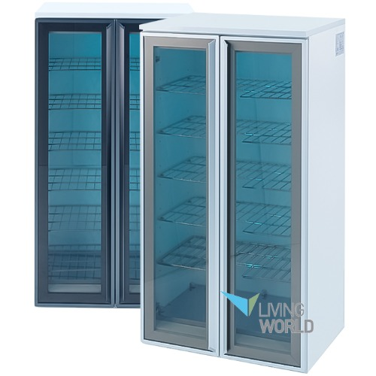
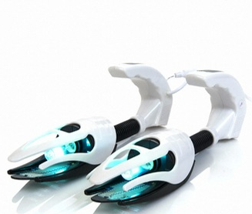
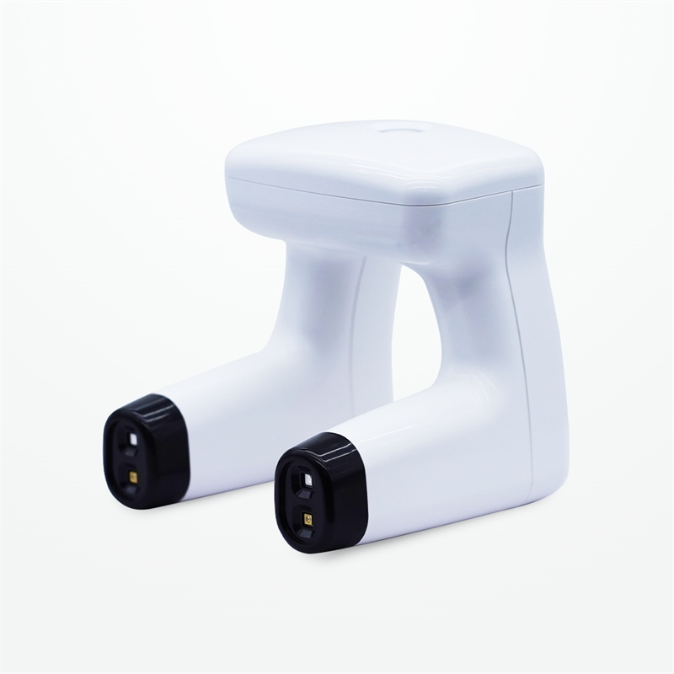
프로젝트 팀
개발 아이템
시장 벤치마킹
기능
주요 화면
차별화
유사제품
리빙월드
신발탈취소독기 NSF1-9160
아이슈
신발살균건조기 FX-101
히포씨저
UVC LED 신발살균기
제품 사이즈
540X385X1065
수납 가능한
작은 사이즈
수납 가능한
작은 사이즈
신발 용량
큰 신발 12켤레, 작은 신발 18켤레
신발 모양에 맞춰 조절 가능
C-type 충전 방식
사무실, 체육시설 사용 적합
살균, 건조 기능 보유
적은 시간 사용하여 살균 가능

Slide 16
프로젝트 팀
개발 아이템
시장 벤치마킹
기능
주요 화면
차별화
1인 가구 시대에 적합한
소형 신발 살균·건조기 구매자 및 시장 특성 분석

Slide 17
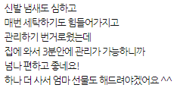

프로젝트 팀
개발 아이템
시장 벤치마킹
기능
주요 화면
차별화
타사 제품 구매자 분석
간편함

Slide 18
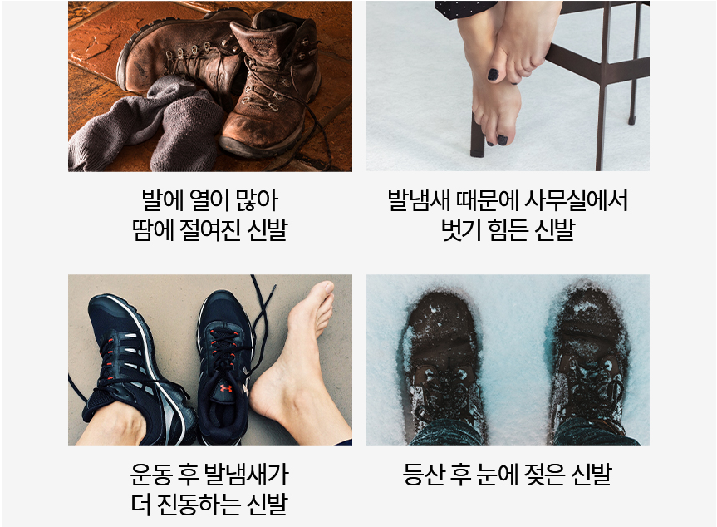
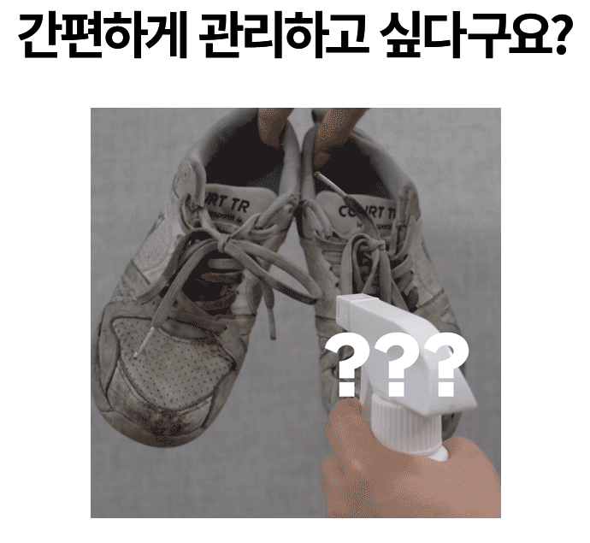
프로젝트 팀
개발 아이템
시장 벤치마킹
기능
주요 화면
차별화
타사 제품 및 시장 분석
냄새 제거
간편함
건조

